Slide 1
Comment créer un montage vidéo?

Slide 2
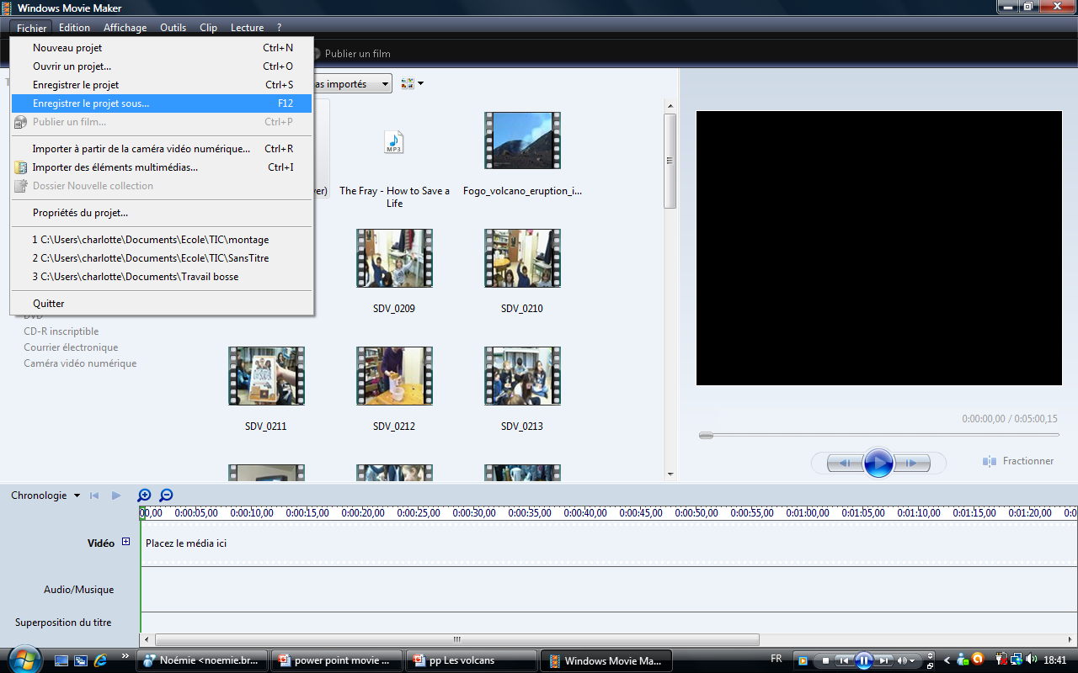
ATTENTION
Avant de commencer, tu dois enregistrer ton projet sur l’ordinateur sous le nom que tu veux. Pendant la création du montage, enregistre régulièrement au cas où il y aurait un problème!!
Clique sur ‘‘Fichier’’
Puis sur ‘‘enregistrer sous’’

Slide 3
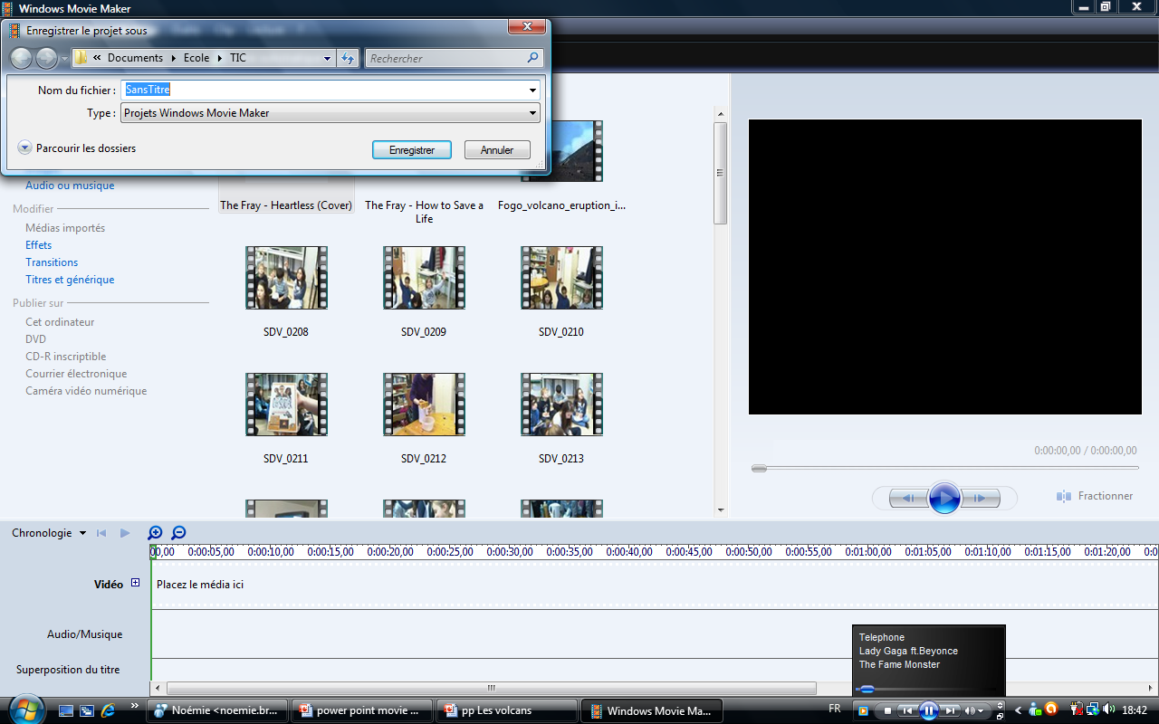
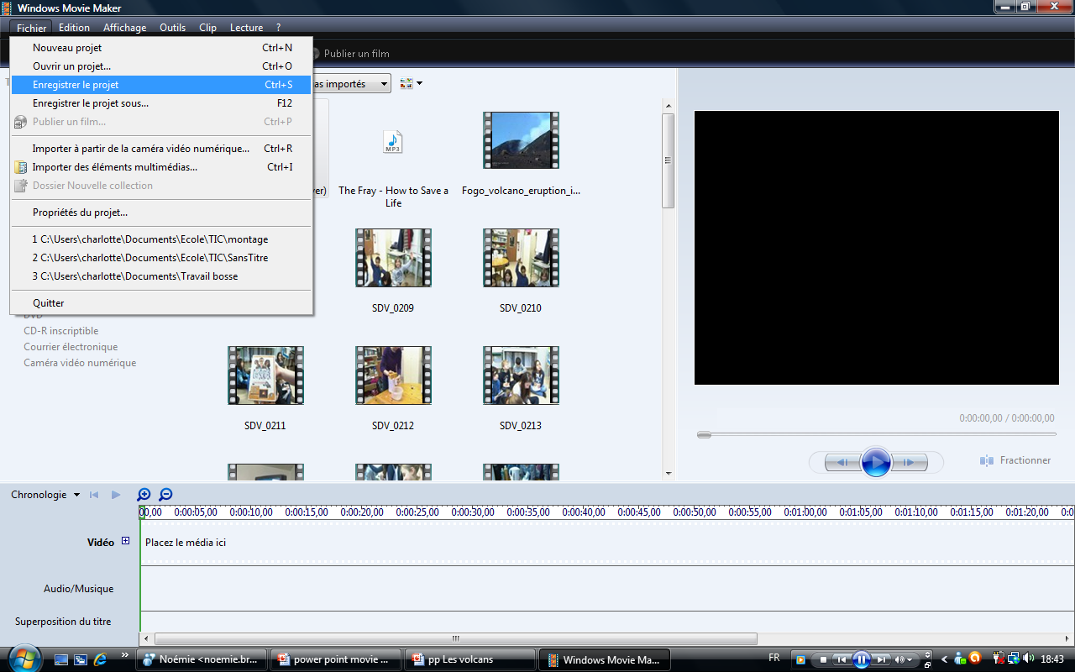
choisis l’endroit et rentre le nom de ton projet. Puis enregistre.
De temps en temps, vas dans ‘‘fichier’’ et clique sur ‘‘enregistrer le projet’’

Slide 4
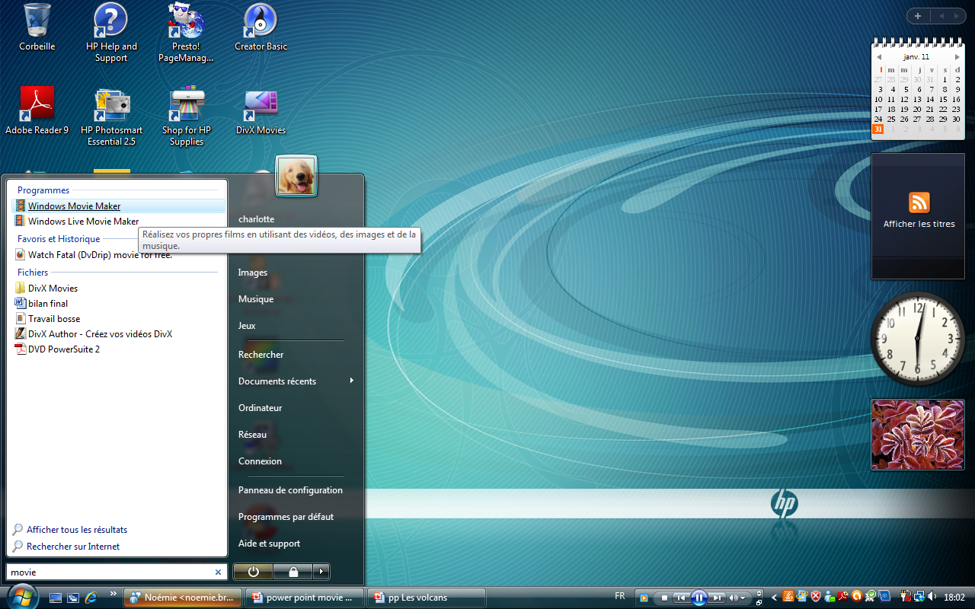
Clique sur démarrer et tape « movie maker » dans rechercher. Clique sur movie maker.

Slide 5
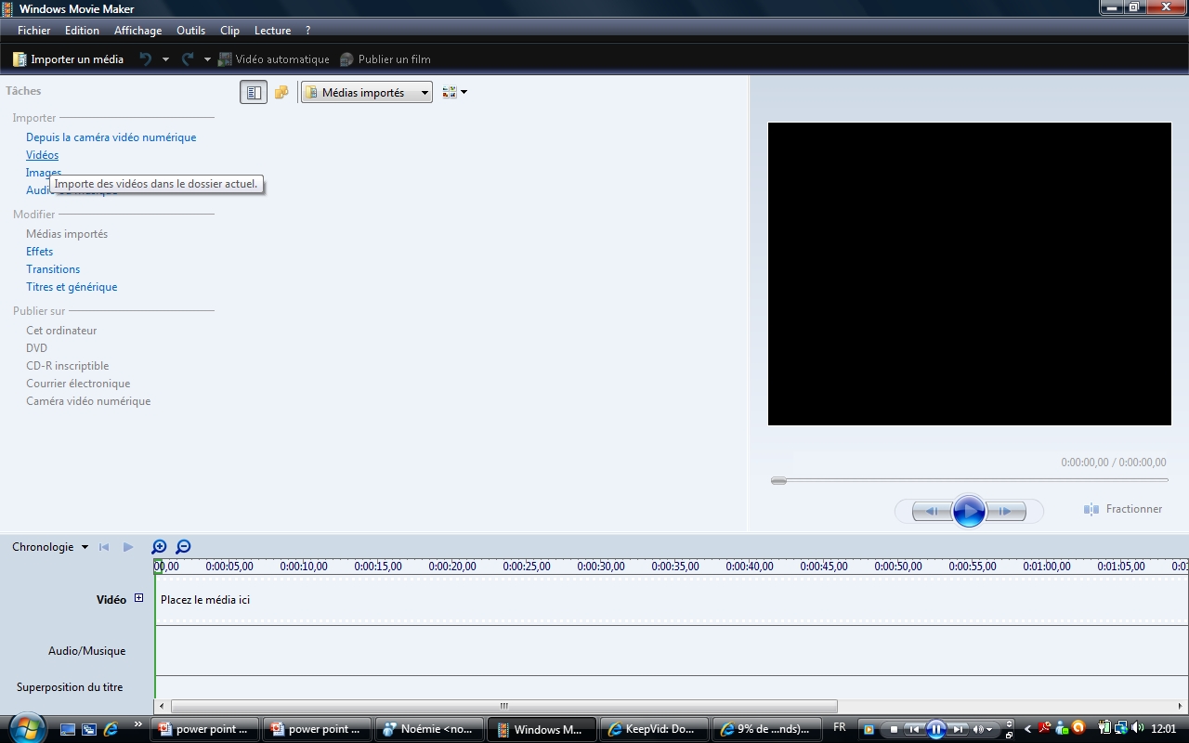
Importe d’abord une vidéo, une image ou même une musique.

Slide 6
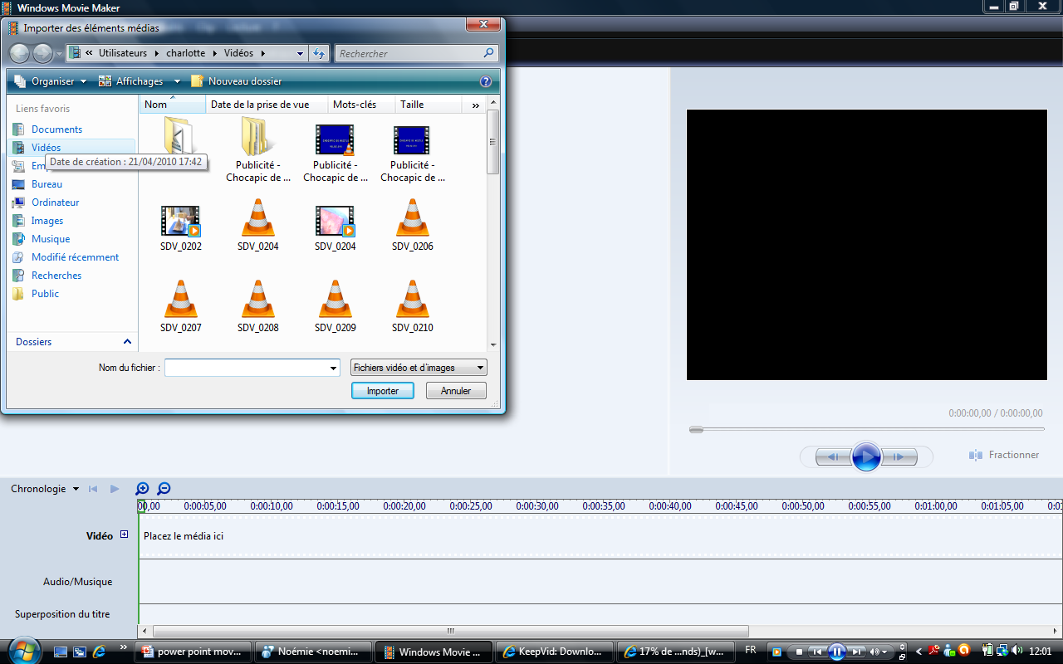
Cherche la vidéo, l’image ou la musique dans les documents.

Slide 7
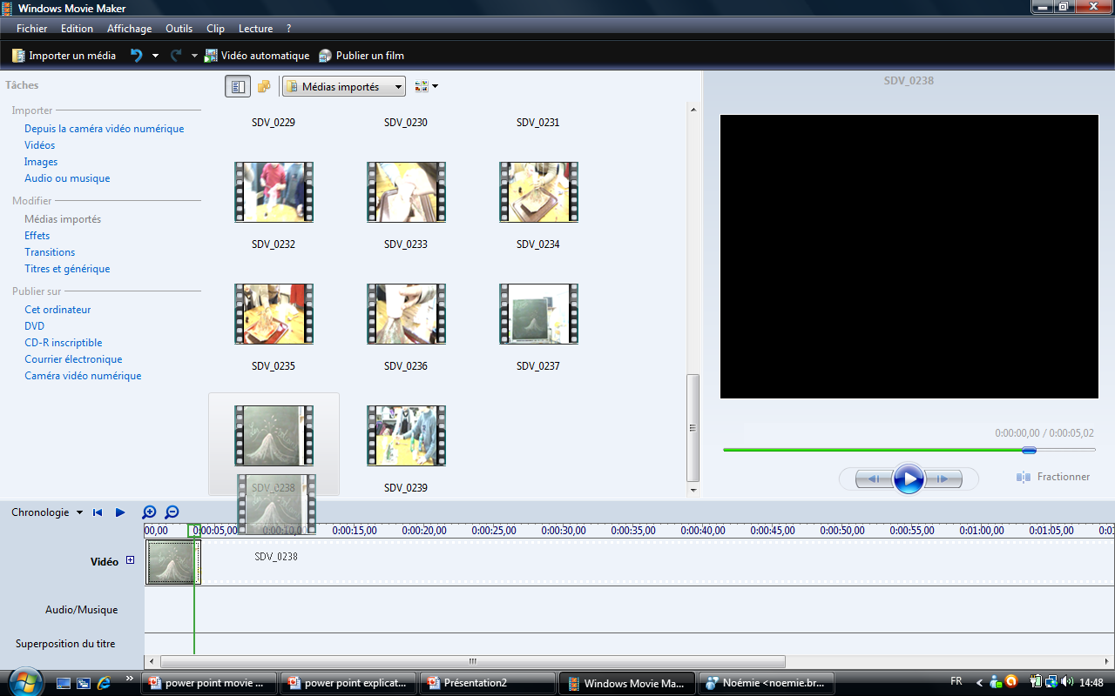
Une fois la vidéo importée, fais-la glisser sur les bandes du dessous au niveau ‘vidéo’

Slide 8
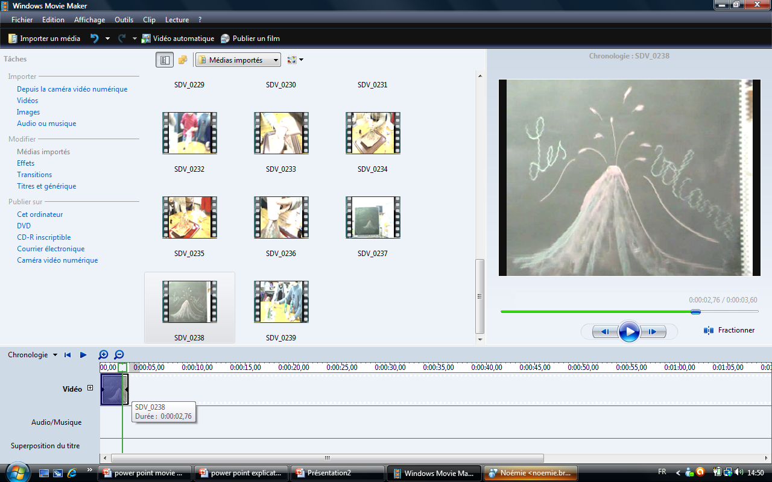
Tu peux visionner la vidéo ici.

Slide 9
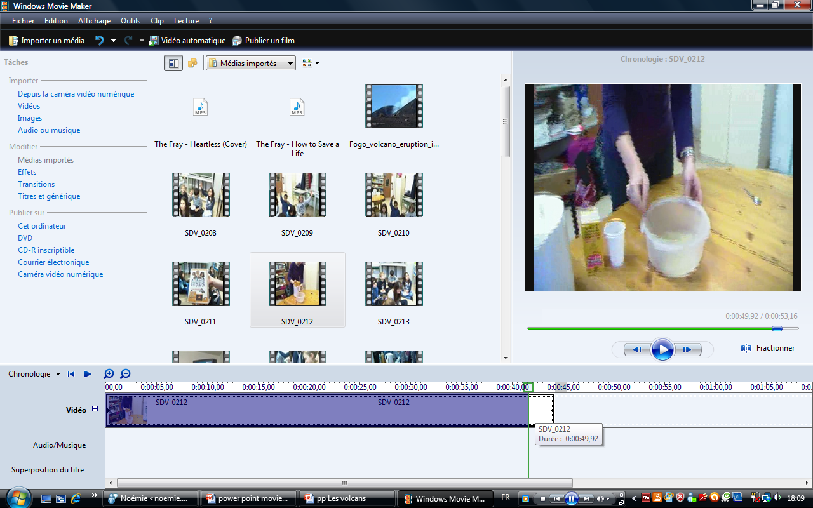
Avec la souris, tu peux cliquer sur la vidéo pour la raccourcir ou prendre qu’un petit morceau.

Slide 10
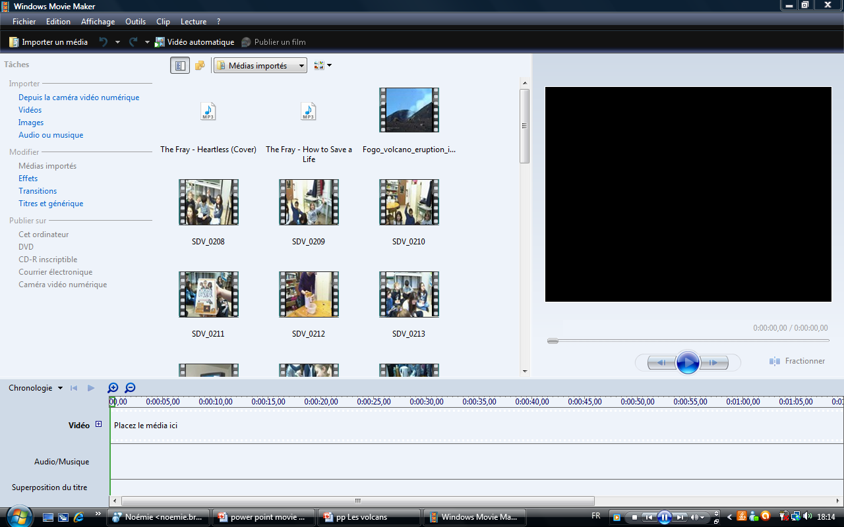
Tu peux insérer un titre avant la vidéo, après ou même sur ta vidéo.

Slide 11
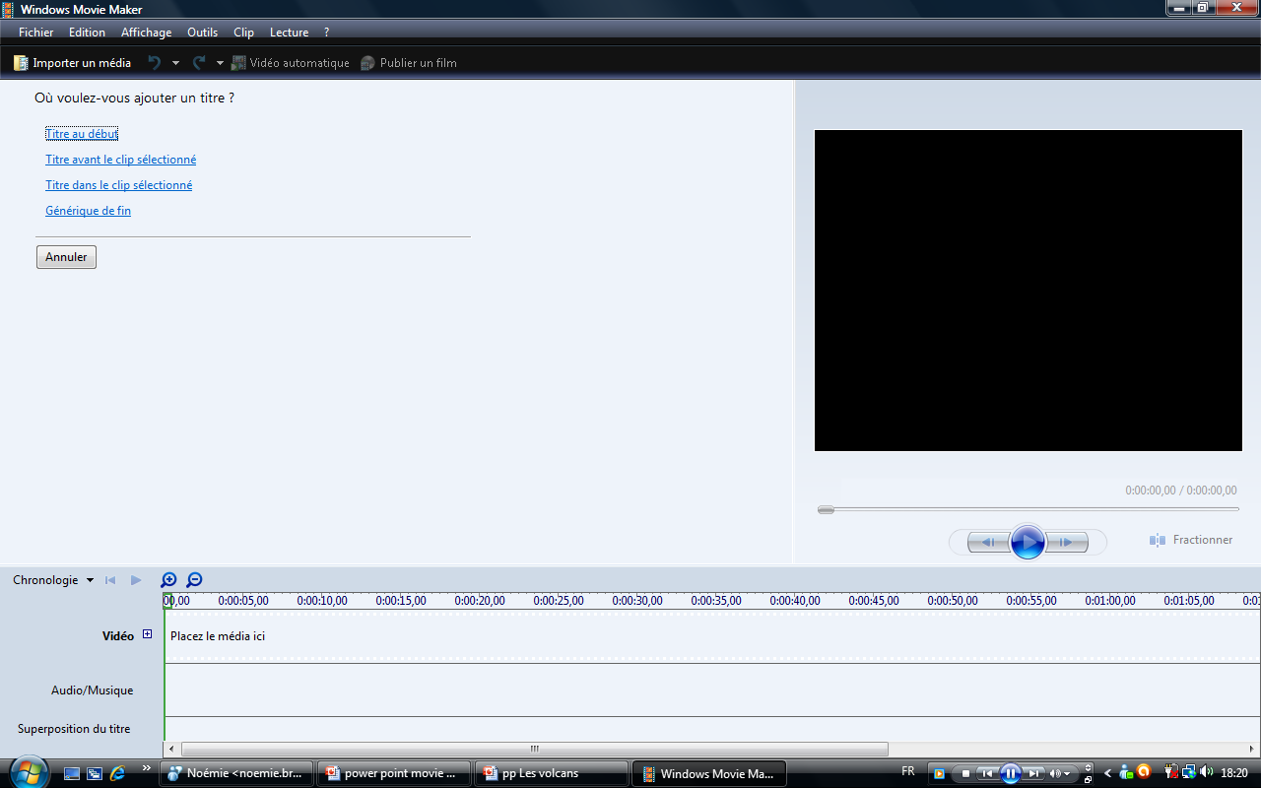
Choisis où tu veux mettre ton titre.

Slide 12
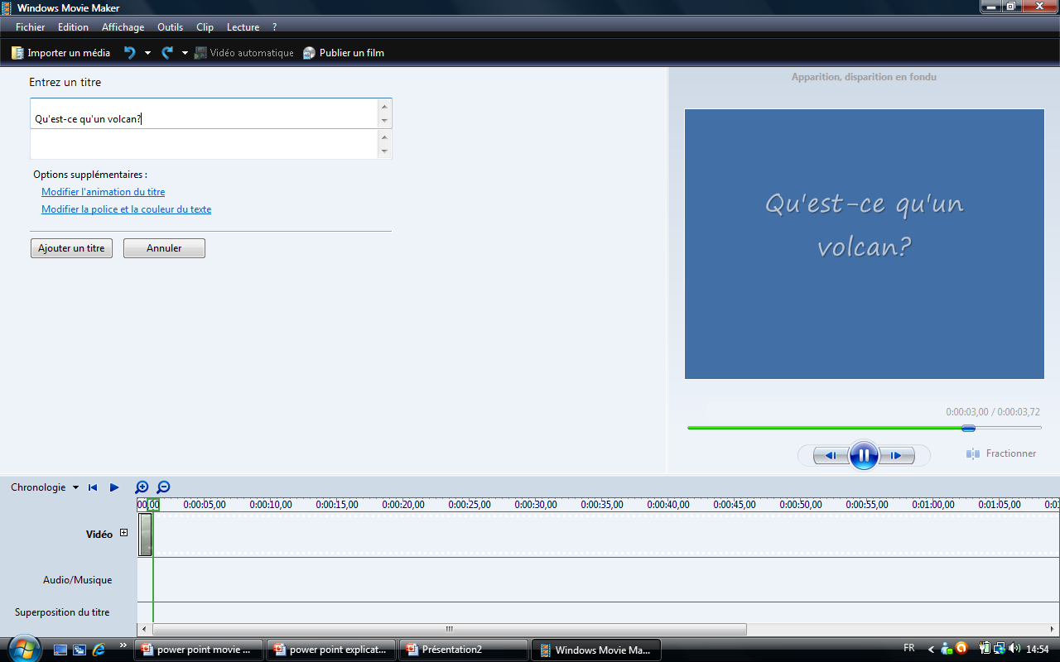
Écris le titre dans la case
Tu peux modifier l’animation du titre

Slide 13
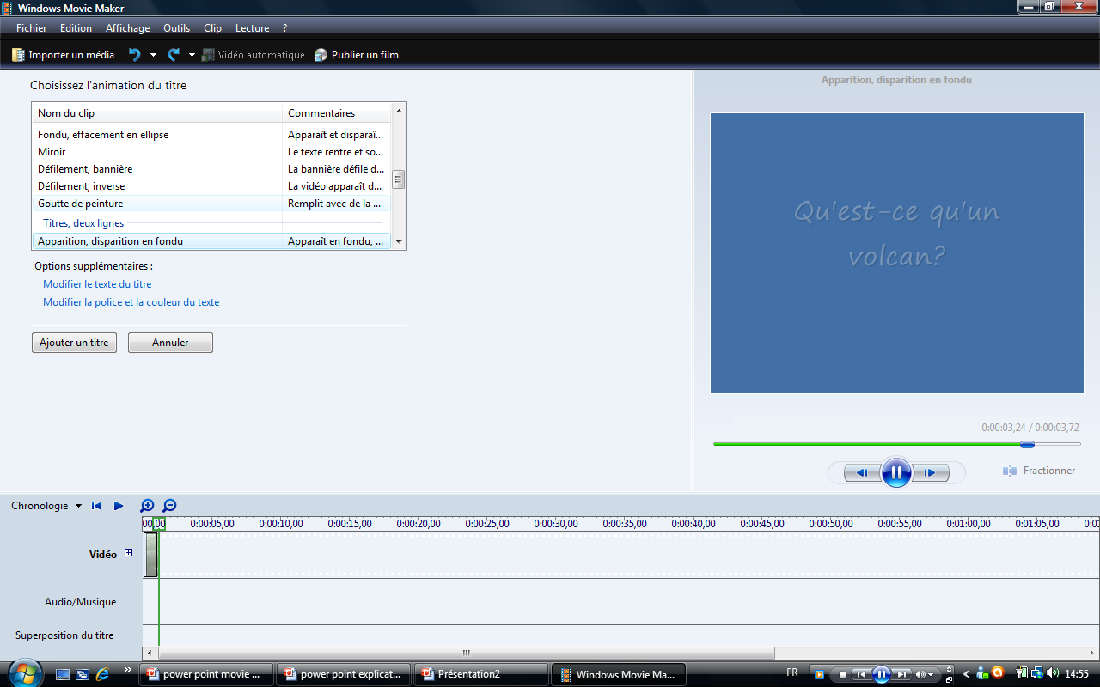
Choisis l’animation du titre.
Tu peux modifier la police et la couleur du texte

Slide 14
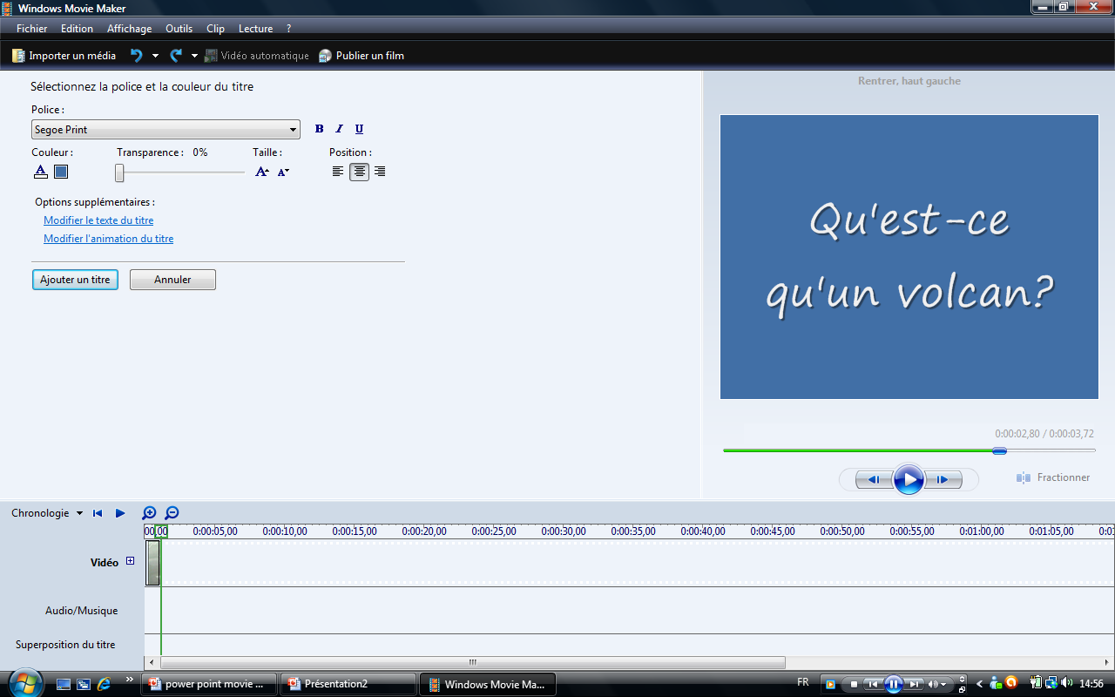
Choisis la police du texte, la taille, la couleur et la couleur du fond.
Tu dois ensuite cliquer sur « ajouter un titre » pour le mettre dans le montage.

Slide 15
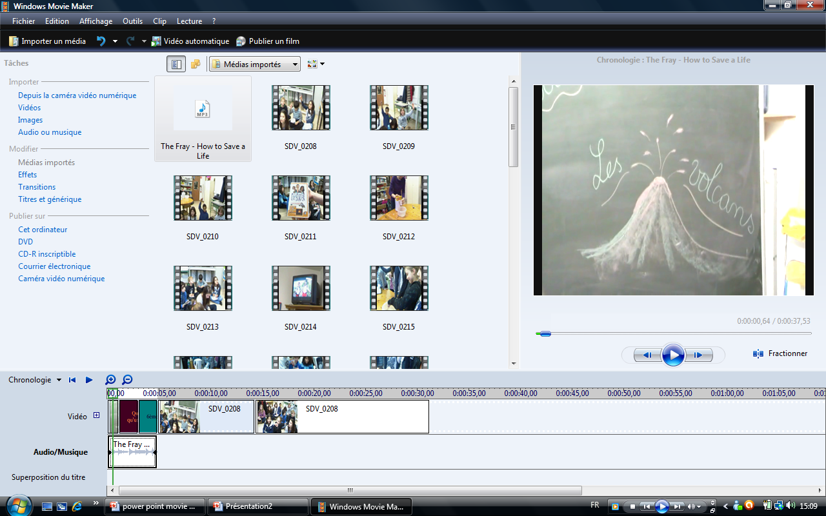
Tu peux mettre de la musique sur la vidéo. Pour cela, importe la musique et glisse la musique sur la bande « audio/musique ».
Tu peux régler la musique comme tu l’as fait pour la vidéo.

Slide 16
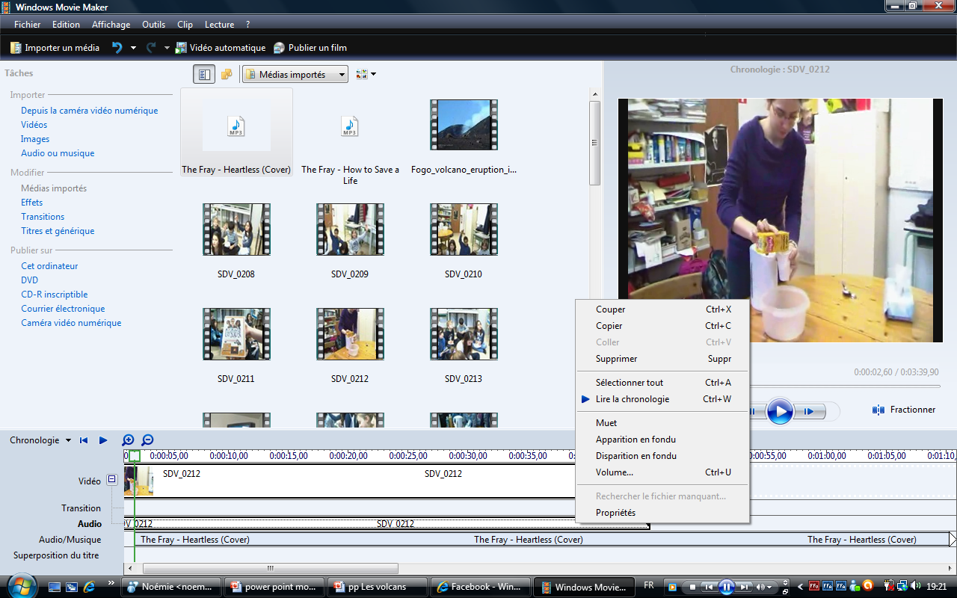
S’il y a du son sur ta vidéo, tu peux cliquer sur le + de ‘‘vidéo’’ en dessous.
Ensuite, tu devras cliquer sur la ligne ‘‘audio’’ en faisant clic droit.
Pour terminer, clique sur muet. Il n’y aura plus le son de ta vidéo!

Slide 17
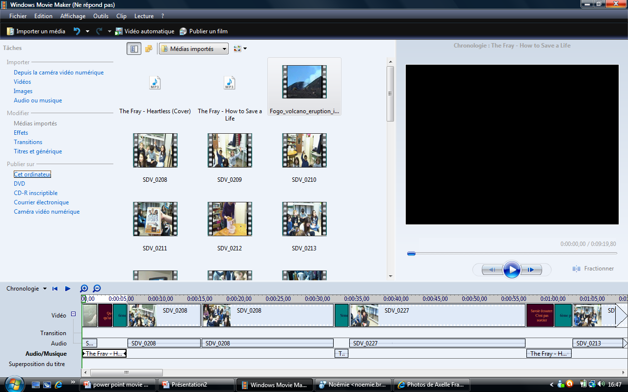
Lorsque ton projet est terminé, clique sur ‘‘cet ordinateur’’ en dessous de l’onglet ‘‘Publier sur’’

Slide 18
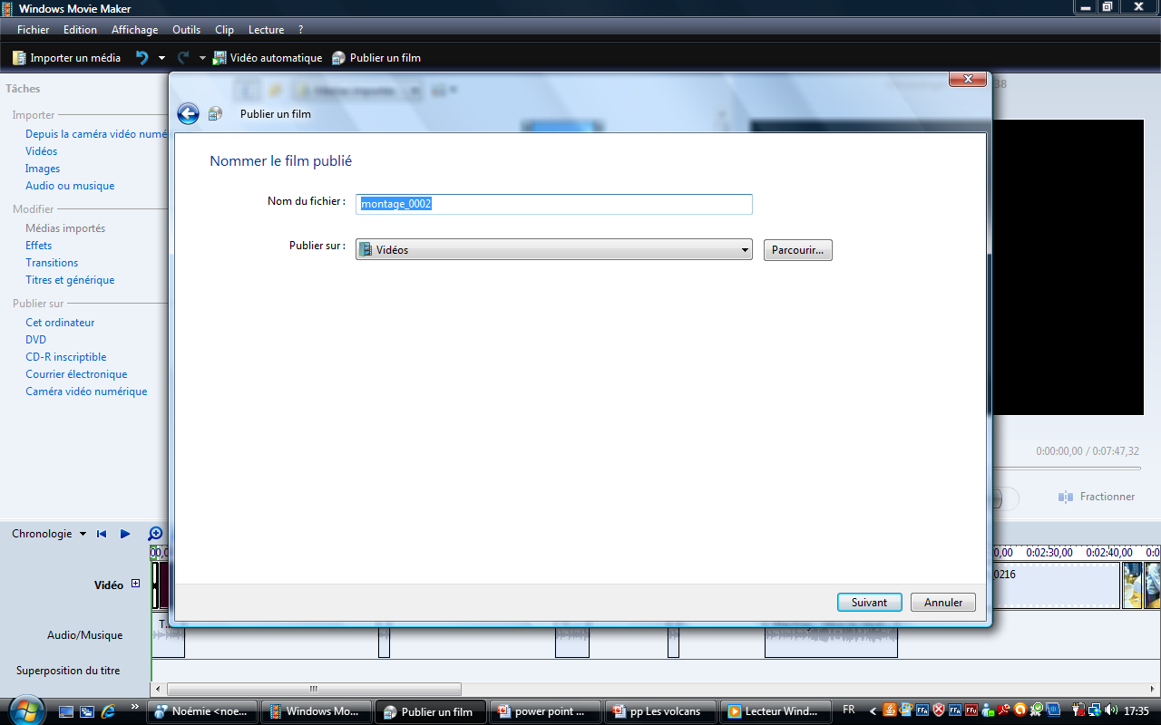
Nomme ton fichier et clique sur ‘‘suivant’’

Slide 19
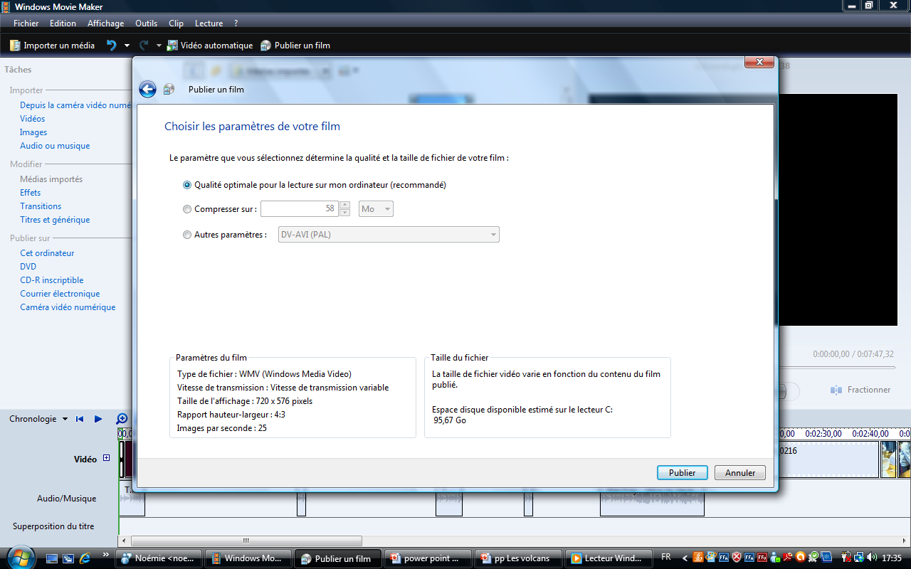
Ne touche pas aux paramètres, clique juste sur ‘‘publier’’

Slide 20
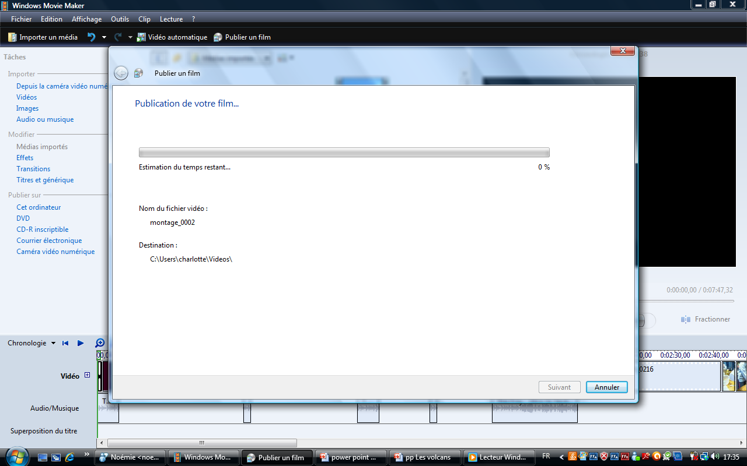
Attends que ton montage se publie. Puis ferme ‘‘movie maker’’

Slide 21
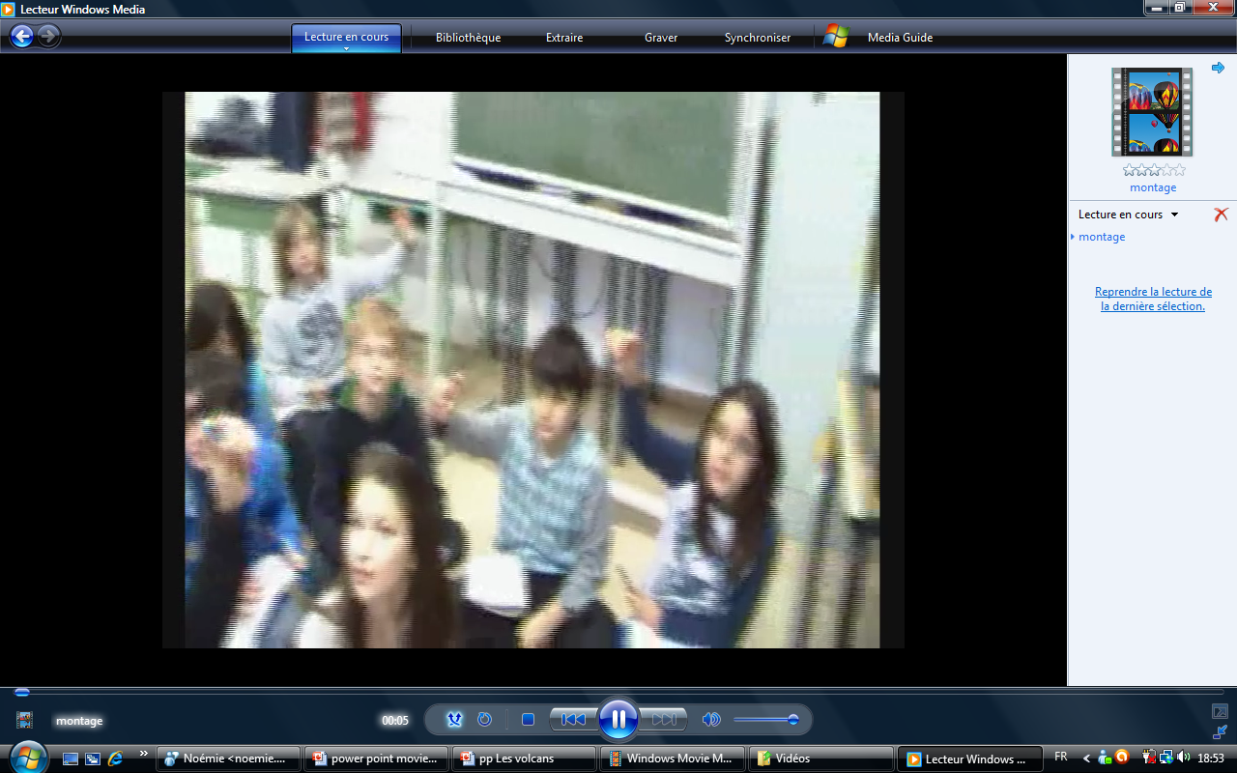
Pour terminer, recherche ta vidéo et tu peux la visionner!
Bon travail!

